Slide 1
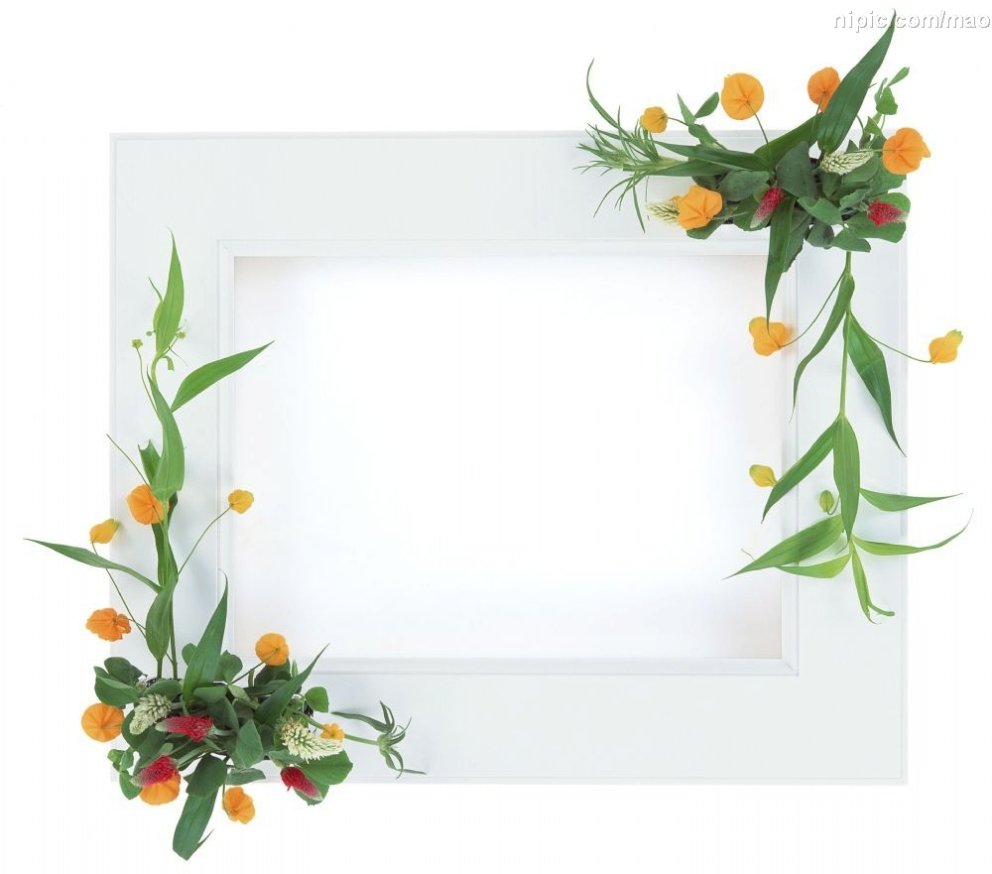


UBND QUẬN LONG BIÊN
Trường Mầm Non Hoa Sữa
LÀM QUEN VĂN HỌC
Thơ: yêu mẹ
Giáo viên: Nguyễn Hương Sen

Slide 2
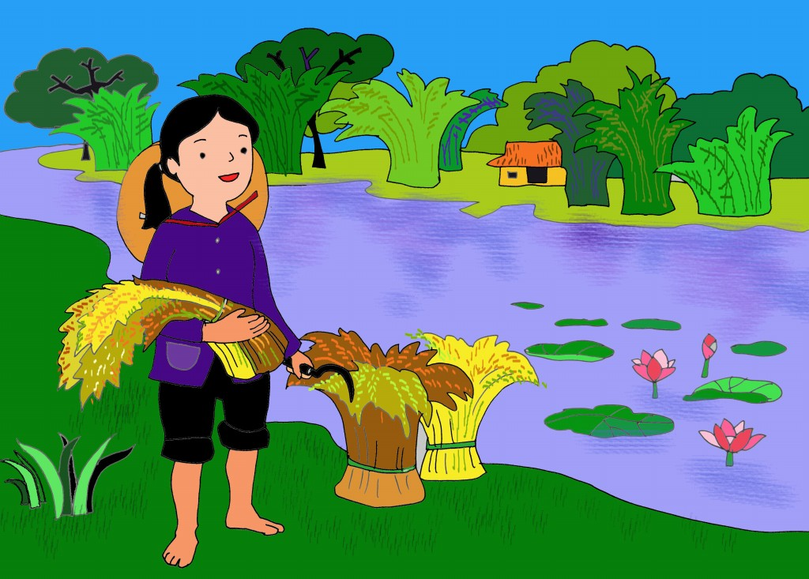

Slide 3
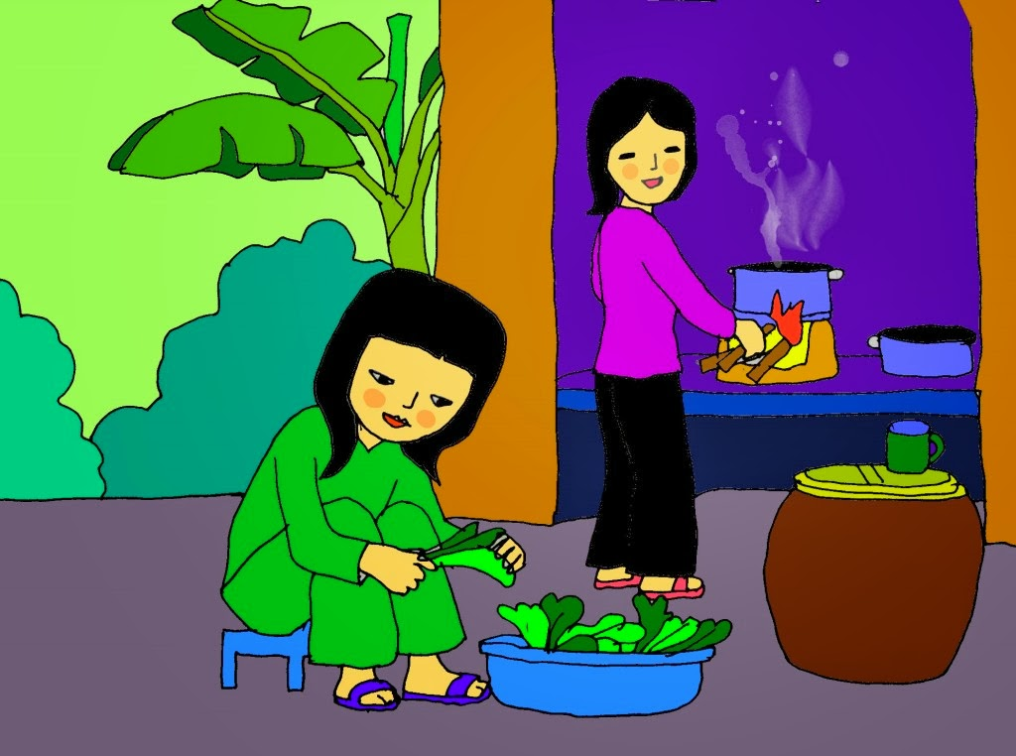

Slide 4
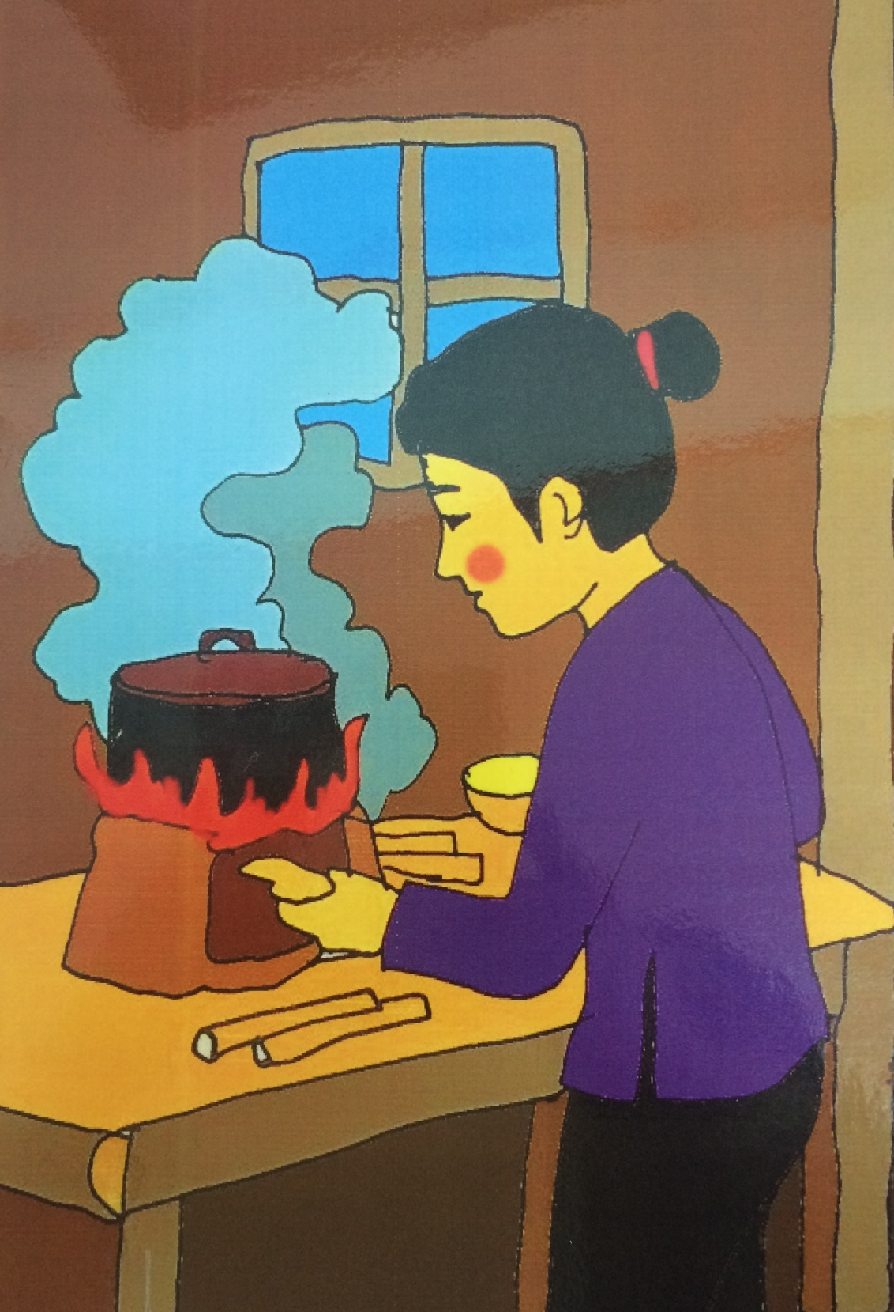

Slide 5

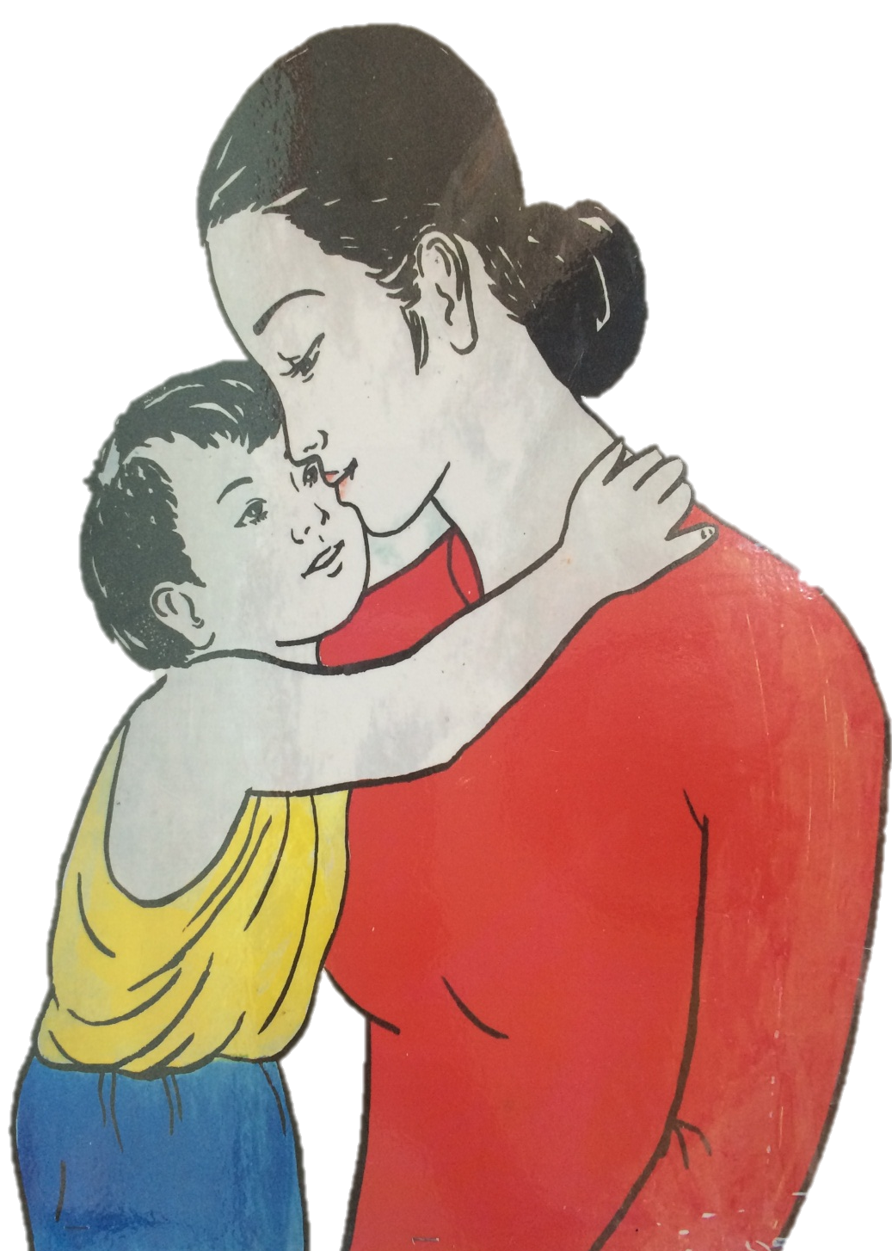

Slide 6
